Slide 1






Math foundation:
Gaussian process prior
LECTURERS: DR. NGUYEN AN KHUONG
PRESENTED BY: PHAN VAN NGUYEN KHANH

Slide 2

Agenda
Introduction to Gaussian Process
Gaussian Process Prior
Notes:
GP là mô hình không tham số (non-parametric)
Không giả định trước dạng hàm cố định (vd: bậc 2, tuyến tính, v.v.)
Mô hình sẽ mở rộng linh hoạt theo lượng dữ liệu – càng có nhiều dữ liệu, mô hình càng “phức tạp” hơn nếu cần
Khác với mạng nơ-ron hay hồi quy tuyến tính (phải chọn số layer, số đặc trưng, v.v.)
GP không chỉ đưa ra dự đoán, mà còn cung cấp độ tin cậy (uncertainty)
Output của GP là một phân phối xác suất, thường là Gaussian N(μ,σ2)\mathcal{N}(\mu, \sigma^2)N(μ,σ2)
Có thể biết ở mỗi điểm: “mình dự đoán giá trị này là bao nhiêu, và chắc chắn đến mức nào”
GP học từ dữ liệu thông qua một hàm gọi là Kernel
Kernel k(x,x′)k(x, x')k(x,x′) đo mức độ tương quan giữa các điểm dữ liệu
Các điểm gần nhau (hoặc tương tự nhau) thì có ảnh hưởng lớn hơn
Bạn có thể chọn kernel để:
Mô hình hóa hàm trơn (RBF kernel)
Mô hình hóa tính chu kỳ (Periodic kernel)
Mô hình hóa hàm tuyến tính (Linear kernel)
… hoặc kết hợp nhiều kernel lại
Gaussian Process là mô hình Bayes đúng nghĩa
Nó áp dụng định lý Bayes để cập nhật niềm tin sau khi quan sát dữ liệu mới
Khi quan sát thêm điểm mới:
Phân phối hậu nghiệm (posterior) sẽ được cập nhật
Mô hình “hiểu thêm” về thế giới, trở nên chính xác và chắc chắn hơn

Slide 3

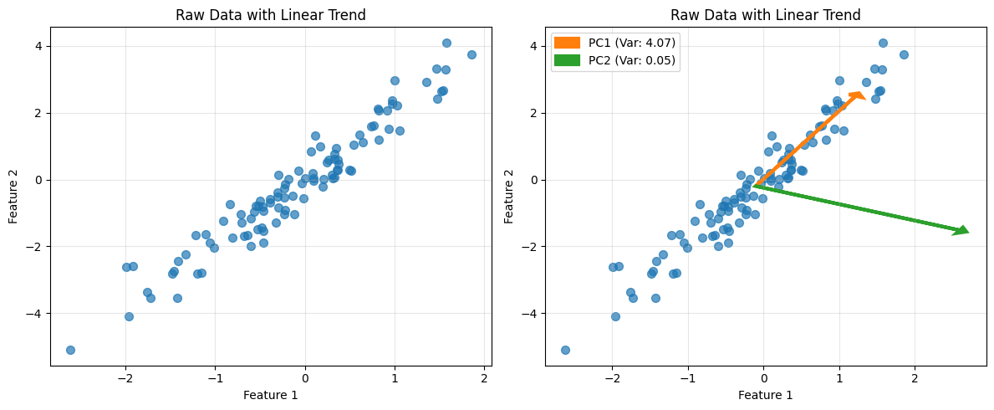
Introduction to Gaussian Processes
Problem:
Need to learn unknown function f(x) from limited, noisy data
Traditional models (e.g., linear, neural networks) require:
Fixed structure
Large datasets
Challenge: modeling uncertainty, handling small datasets, flexible function forms
Notes:
abc

Slide 4
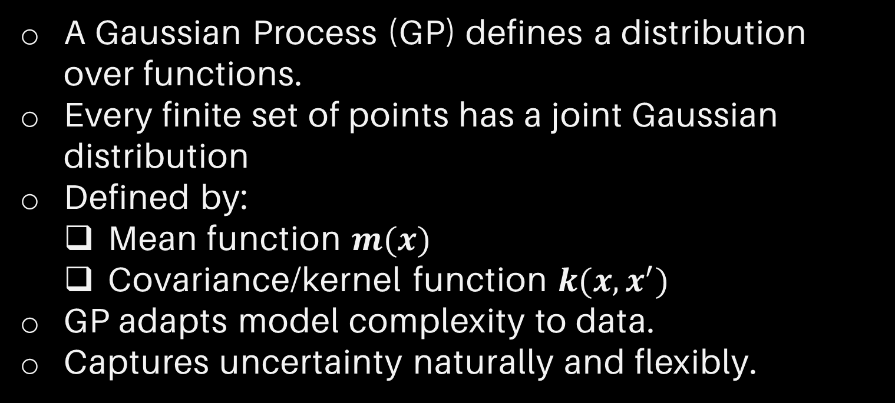
Introduction to Gaussian Processes
A Gaussian Process (GP) defines a distribution over functions.
Every finite set of points has a joint Gaussian distribution
Defined by:
Mean function $m(x)$
Covariance/kernel function $k(x,x^{′})$
GP adapts model complexity to data.
Captures uncertainty naturally and flexibly.

Slide 5
Introduction to Gaussian Processes
How GPs Solve Problems
Regression with noisy or sparse data (GP Regression)
Bayesian Optimization for expensive black-box functions
Time Series Forecasting with uncertainty estimation
Active Learning: select points where model is most uncertain
Uses kernel to encode prior beliefs (e.g., smoothness, periodicity)
Notes:
abc

Slide 6
Introduction to Gaussian Processes
Applications
Robotics: terrain mapping, dynamics modeling
Environmental Science: temperature, air quality, rainfall prediction
Finance: volatility forecasting, risk modeling
Healthcare: disease progression, personalized treatment
AutoML: hyperparameter tuning for ML models
Computer Vision: few-shot learning, image denoising
Notes:
abc

Slide 7

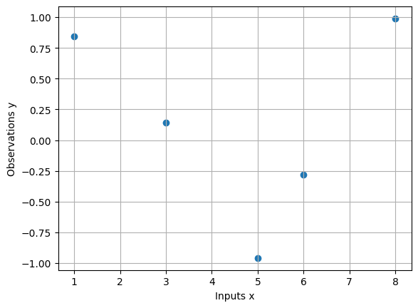
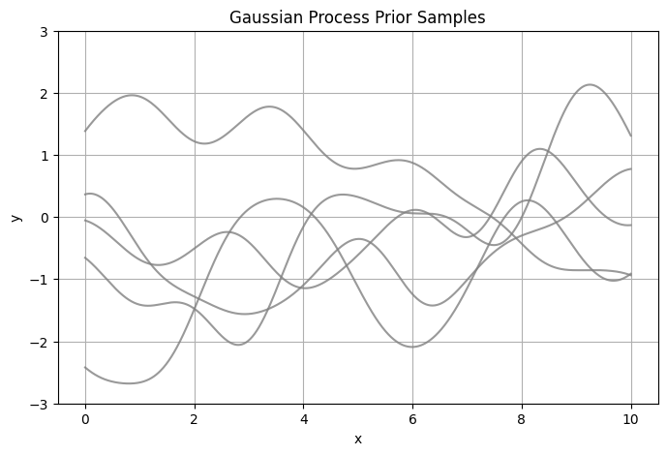
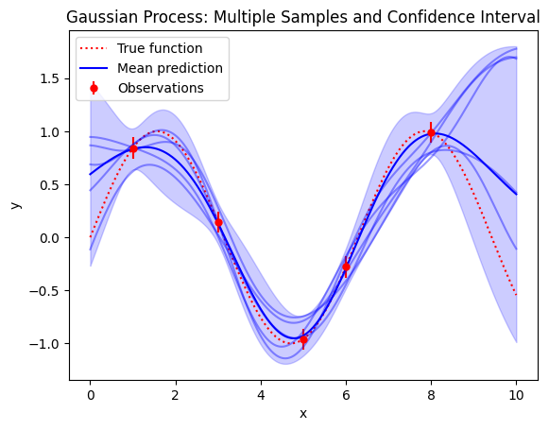

Definition and Properties of Gaussian Processes
A Gaussian Process (GP) is a collection of random variables, any finite number of which have a joint Gaussian distribution.
Notation: $f\left(x\right)∼𝓖𝓟\left(m\left(x\right), k\left(x,x′\right)\right),$ m(x) : Mean function. k(x, x′) : Covariance function (Kernel).
Notes:
Gaussian Prior là gì?
Trước khi quan sát bất kỳ dữ liệu nào, ta có một niềm tin ban đầu về hàm số mà GP cần học.
Niềm tin này được mô hình hóa bằng một Gaussian Process prior:
Gaussian Posterior là gì?
Khi ta quan sát dữ liệu huấn luyện (training data), GP cập nhật niềm tin ban đầu về hàm số.
Sự cập nhật này dựa trên Định lý Bayes:

Slide 8
Key Properties of Gaussian Processes
Non-parametric Model
Probabilistic Predictions (Uncertainty Estimation)
Kernel-based Learning
Bayesian Inference
Notes:
GP là mô hình không tham số (non-parametric)
Không giả định trước dạng hàm cố định (vd: bậc 2, tuyến tính, v.v.)
Mô hình sẽ mở rộng linh hoạt theo lượng dữ liệu – càng có nhiều dữ liệu, mô hình càng “phức tạp” hơn nếu cần
Khác với mạng nơ-ron hay hồi quy tuyến tính (phải chọn số layer, số đặc trưng, v.v.)
GP không chỉ đưa ra dự đoán, mà còn cung cấp độ tin cậy (uncertainty)
Output của GP là một phân phối xác suất, thường là Gaussian N(μ,σ2)\mathcal{N}(\mu, \sigma^2)N(μ,σ2)
Có thể biết ở mỗi điểm: “mình dự đoán giá trị này là bao nhiêu, và chắc chắn đến mức nào”
GP học từ dữ liệu thông qua một hàm gọi là Kernel
Kernel k(x,x′)k(x, x')k(x,x′) đo mức độ tương quan giữa các điểm dữ liệu
Các điểm gần nhau (hoặc tương tự nhau) thì có ảnh hưởng lớn hơn
Bạn có thể chọn kernel để:
Mô hình hóa hàm trơn (RBF kernel)
Mô hình hóa tính chu kỳ (Periodic kernel)
Mô hình hóa hàm tuyến tính (Linear kernel)
… hoặc kết hợp nhiều kernel lại
Gaussian Process là mô hình Bayes đúng nghĩa
Nó áp dụng định lý Bayes để cập nhật niềm tin sau khi quan sát dữ liệu mới
Khi quan sát thêm điểm mới:
Phân phối hậu nghiệm (posterior) sẽ được cập nhật
Mô hình “hiểu thêm” về thế giới, trở nên chính xác và chắc chắn hơn

Slide 9
The Role of the Kernel
Defines Covariance Structure
Encodes Prior Assumptions
Controls Smoothness and Generalization
Drives Learning and Inference The kernel is central to

Slide 10

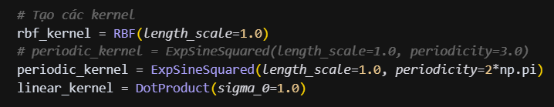
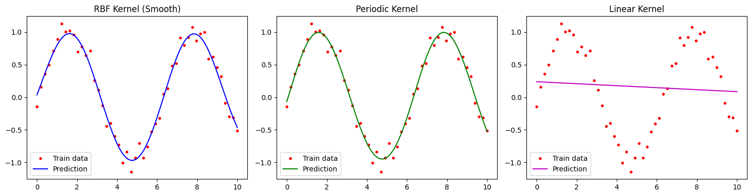
Common Kernels
Squared Exponential (RBF Kernel)
Periodic Kernel for periodic data
Linear kernel for linear data

Slide 11
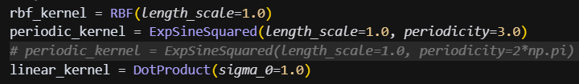
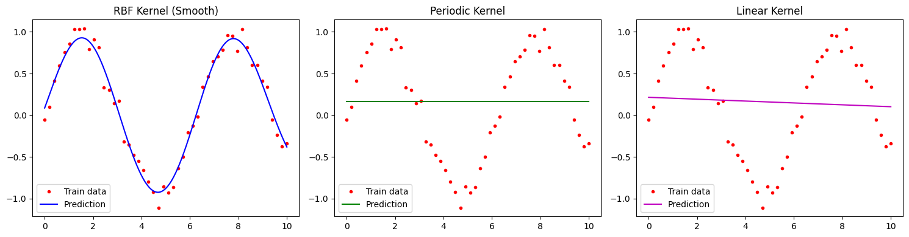
Common Kernels
Squared Exponential (RBF Kernel)
Periodic Kernel for periodic data
Linear kernel for linear data

Slide 12

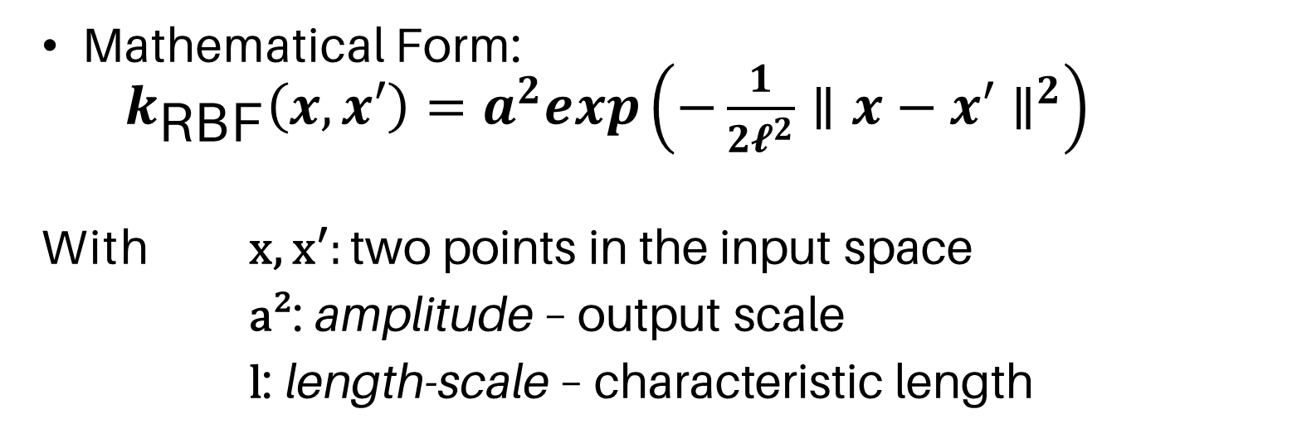
Squared Exponential (RBF Kernel)
Mathematical Form:
$k_{\text{RBF}}\left(x,x′\right)=a^{2}exp​\left(−\frac{1}{2𝓵^{2}}∥x−x′∥^{2}\right)$
With x, x′: two points in the input space a²: amplitude – output scale l: length-scale – characteristic length
The covariance function (or kernel) plays a critical role in determining how data points are related to each other in a Gaussian Process (GP).
The RBF kernel (also known as the Squared Exponential kernel) is one of the most commonly used kernels in GP regression.
Notes:
(1) Thay đổi amplitude a:
Nếu a^2 lớn hơn → hàm posterior dao động rộng hơn, có biên độ lớn hơn
Nếu a^2 nhỏ hơn → posterior “nằm gọn” quanh đường trung bình, ít biến động
(2) Thay đổi length-scale l:
l lớn: GP tin rằng hàm thay đổi rất chậm, nên kết quả mượt mà và “nối dài” mối liên kết giữa các điểm xa nhau
l nhỏ: GP tin rằng hàm có thể thay đổi nhanh, nên dự đoán sẽ có góc nhọn hơn, mô hình hóa những dao động nhỏ

Slide 13
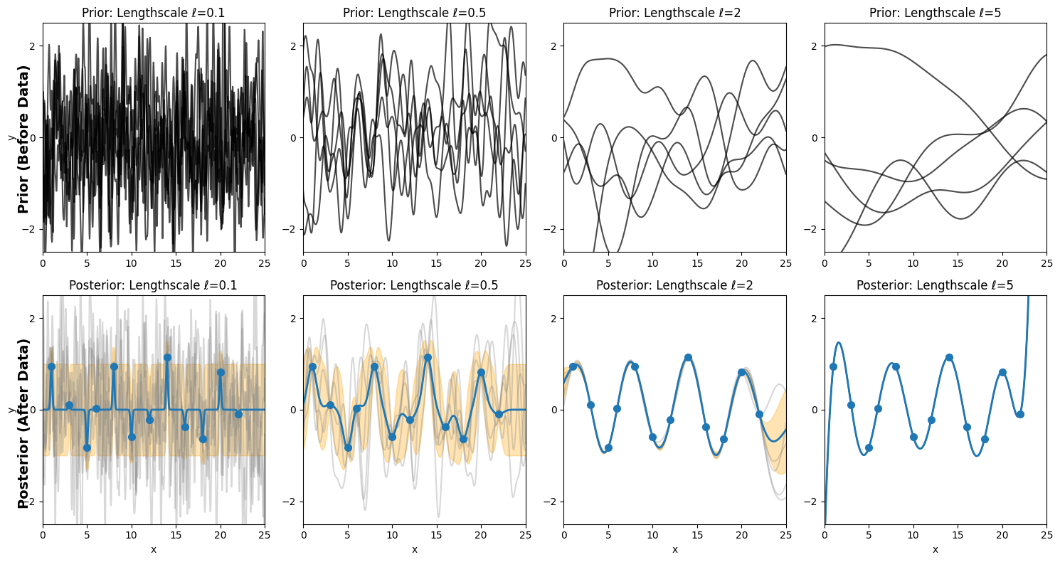
Notes:
Changing the length-scale l:
Large l: The Gaussian Process (GP) believes the function changes slowly, so the results are smoother and the relationship between distant points is extended.
Small l: The GP believes the function can change quickly, so the predictions have sharper turns and can model small oscillations.

Slide 14
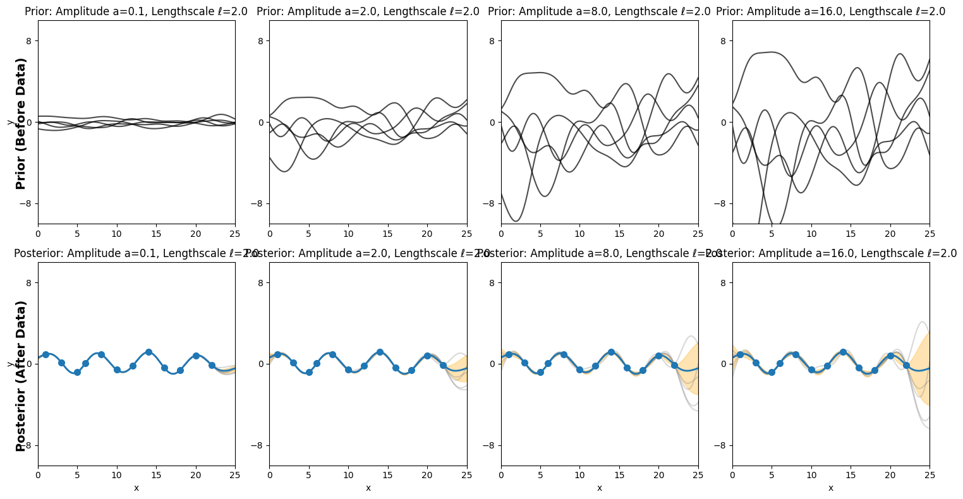
Notes:
Changing the amplitude a:
If a^2 is larger → the posterior function oscillates more widely, with greater amplitude.
If a^2 is smaller → the posterior “hugs” the mean function more closely, with less variation.

Slide 15

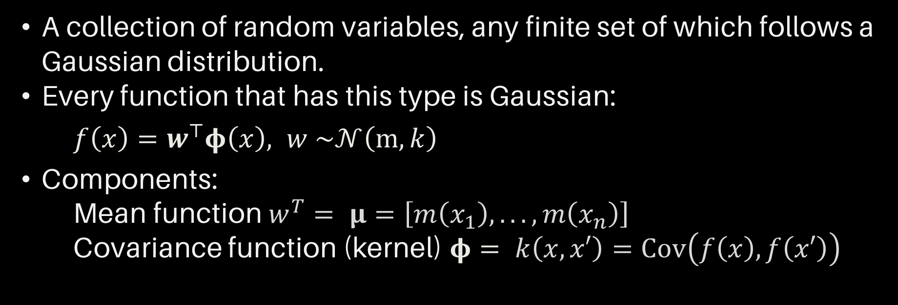
Gaussian Process Priors
A collection of random variables, any finite set of which follows a Gaussian distribution.
Every function that has this type is Gaussian:
$f\left(x\right)=w^{⊤}φ\left(x\right), w \sim 𝒩\left(m,k\right)$
Components:
Mean function $w^{T}= μ=\left[m\left(x_{1}\right),...,m\left(x_{n}\right)\right]$
Covariance function (kernel) $φ= k\left(x,x′\right)=Cov\left(f\left(x\right),f\left(x′\right)\right)$

Slide 16


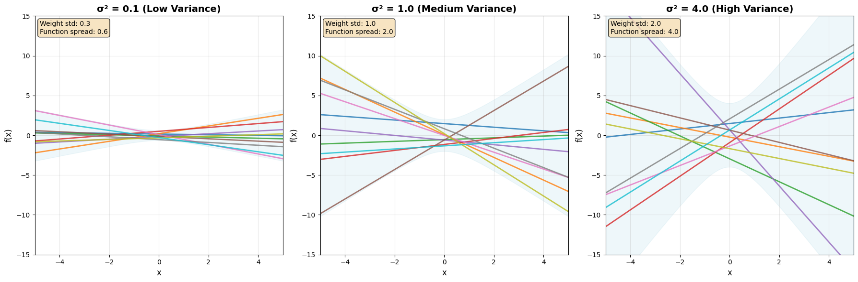

Gaussian Process Priors (example)
Given f(x) = $w_{0}+w_{1}∗x$, wᵢ ~ 𝓝(0, $δ^{2}$) Now we will test with different $δ^{2}$ at 0.1, 1.0 and 4.0 to see the difference in Priors Function
Notes:
Khi phương sai nhỏ (Low Covariance):
GP tin rằng các hàm cần phải rất gần nhau, không được thay đổi nhiều
Kết quả: các hàm prior "dính chặt", trơn tru, ít dao động
→ Dự đoán quá bảo thủ (underfitting)
Khi phương sai trung bình (Medium Covariance):
GP tin rằng các hàm có thể thay đổi tương đối, nhưng vẫn giữ được cấu trúc
Các hàm phân tán vừa phải
→ Đây là vùng “an toàn” cho đa số bài toán học máy
Khi phương sai lớn (High Covariance):
GP cho phép hàm thay đổi tự do, rất nhạy cảm với đầu vào
Tạo ra hàm rất khác nhau, độ lan rộng lớn
→ Thể hiện mức độ bất định cao → dễ overfit nếu không có dữ liệu điều chỉnh posterior

Slide 17
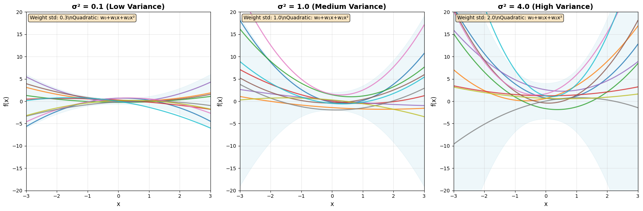

Gaussian Process Priors (example)
Given f(x) = $w_{0}+w_{1}∗x+w_{2}∗x^{2}$ , wᵢ ~ 𝓝(0, $δ^{2}$) Now we will test with different $δ^{2}$ at 0.1, 1.0 and 4.0 to see the difference in Priors Function
Notes:
Khi phương sai nhỏ (Low Covariance):
GP tin rằng các hàm cần phải rất gần nhau, không được thay đổi nhiều
Kết quả: các hàm prior "dính chặt", trơn tru, ít dao động
→ Dự đoán quá bảo thủ (underfitting)
Khi phương sai trung bình (Medium Covariance):
GP tin rằng các hàm có thể thay đổi tương đối, nhưng vẫn giữ được cấu trúc
Các hàm phân tán vừa phải
→ Đây là vùng “an toàn” cho đa số bài toán học máy
Khi phương sai lớn (High Covariance):
GP cho phép hàm thay đổi tự do, rất nhạy cảm với đầu vào
Tạo ra hàm rất khác nhau, độ lan rộng lớn
→ Thể hiện mức độ bất định cao → dễ overfit nếu không có dữ liệu điều chỉnh posterior

Slide 18

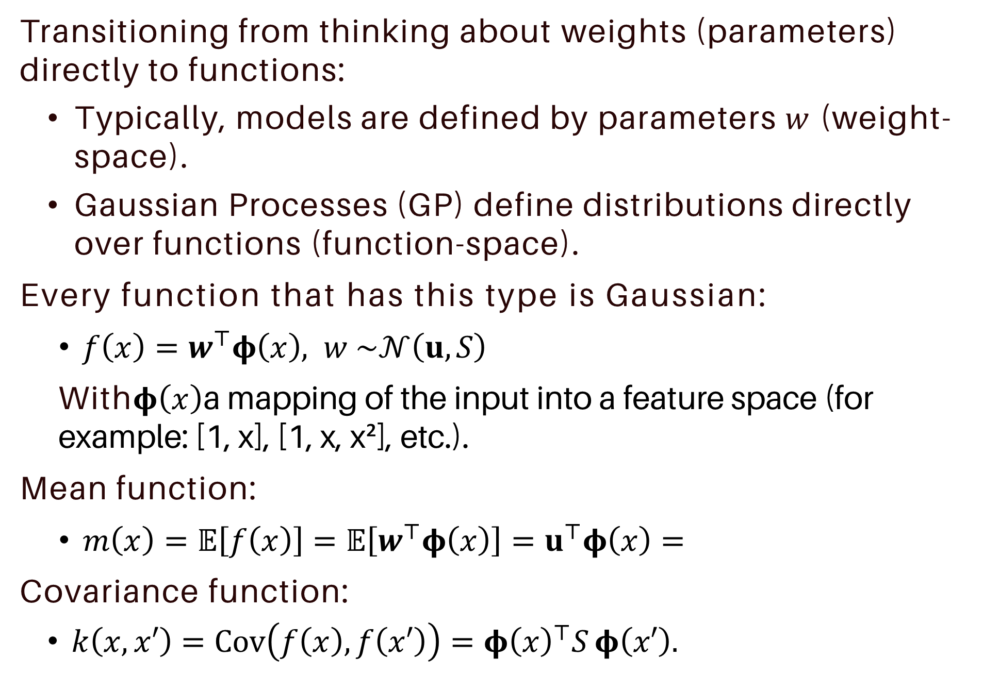
From Weight-Space to Function-Space
Transitioning from thinking about weights (parameters) directly to functions:
Typically, models are defined by parameters $w$(weight-space).
Gaussian Processes (GP) define distributions directly over functions (function-space).
Every function that has this type is Gaussian:
$f\left(x\right)=w^{⊤}φ\left(x\right), w \sim 𝒩\left(u,S\right)$
With$φ\left(x\right)\text{a} \text{mapping} \text{of} \text{the} \text{input} \text{into} \text{a} \text{feature} \text{space}\text{ (}\text{for} \text{example}\text{: [1, }\text{x}\text{], [1, }\text{x}\text{, }\text{x}\text{²], }\text{etc}\text{.).}$
Mean function:
$m\left(x\right)=𝔼\left[f\left(x\right)\right]=𝔼\left[w^{⊤}φ\left(x\right)\right]=u^{⊤}φ\left(x\right)=$
Covariance function:
$k\left(x,x′\right)=Cov\left(f\left(x\right),f\left(x′\right)\right)=φ{\left(x\right)}^{⊤}S φ\left(x′\right).$

Slide 19
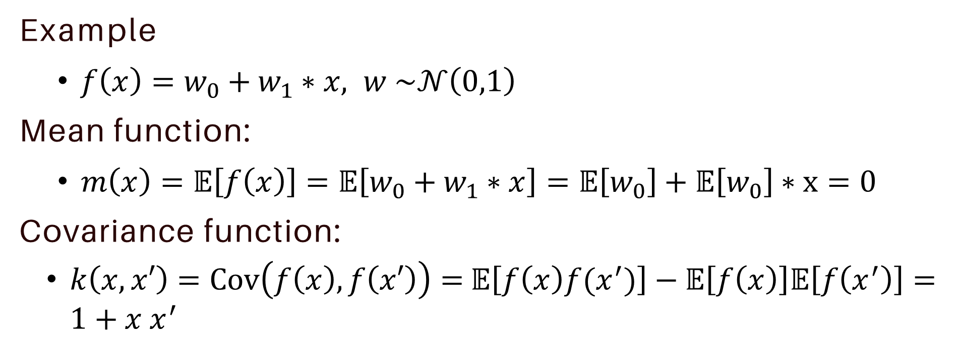
From Weight-Space to Function-Space
Example
$f\left(x\right)=w_{0}+w_{1}∗x, w \sim 𝒩\left(0,1\right)$
Mean function:
$m\left(x\right)=𝔼\left[f\left(x\right)\right]=𝔼\left[w_{0}+w_{1}∗x\right]=𝔼\left[w_{0}\right]+𝔼\left[w_{0}\right]∗x=0$
Covariance function:
$k\left(x,x′\right)=Cov\left(f\left(x\right),f\left(x′\right)\right)=$ $𝔼\left[f\left(x\right)f(x^{′})\right]−𝔼\left[f\left(x\right)\right]𝔼\left[f\left(x^{′}\right)\right]=1+x$ $x^{′}$

Slide 20
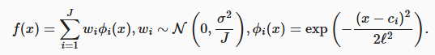
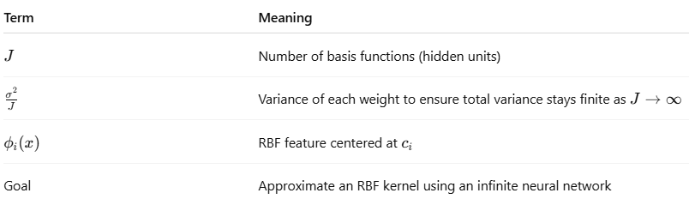
From Weight-Space to Function-Space for RBF kernel

Slide 21
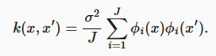
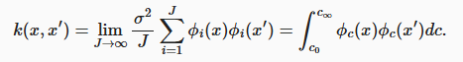
From Weight-Space to Function-Space for RBF kernel

Slide 22

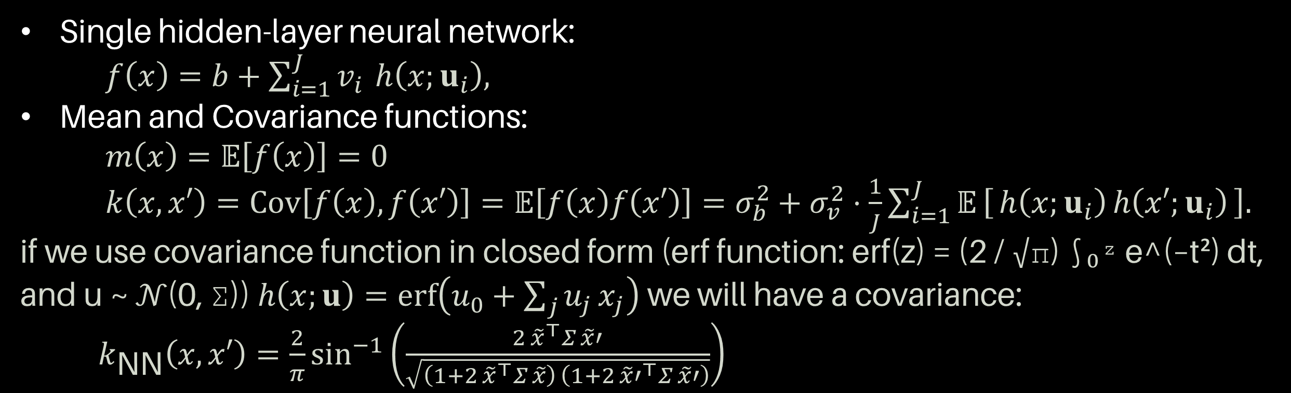
Neural Network Kernel:
Gaussian Process from an Infinite Neural Network
A neural network with an infinite number of hidden units can converge to a Gaussian Process (GP) with a specific non-stationary kernel.
Derived from Bayesian neural networks with an infinite number of hidden units (Radford Neal, 1994).
Later work, like Neural Tangent Kernel (NTK), expanded this idea by showing how wide neural networks behave similarly to GPs
Single hidden-layer neural network:
$f\left(x\right)=b+\sum_{i=1}^{J}{v_{i}} h\left(x;u_{i}\right),$
Mean and Covariance functions:
$m\left(x\right)=𝔼\left[f\left(x\right)\right]=0$
$k\left(x,x′\right)=Cov\left[f\left(x\right),f\left(x′\right)\right]=𝔼\left[f\left(x\right)f\left(x′\right)\right]=σ_{b}^{2}+σ_{v}^{2}⋅\frac{1}{J}\sum_{i=1}^{J}{𝔼}\left[ h\left(x;u_{i}\right) h\left(x′;u_{i}\right) \right].$
if we use covariance function in closed form (erf function: erf(z) = (2 / √π) ∫₀ᶻ e^(–t²) dt, and u ~ 𝒩(0, Σ)) $h\left(x;u\right)=erf\left(u_{0}+\sum_{j}^{​}{u_{j}}x_{j}\right)$ we will have a covariance:
$k_{\text{NN}}\left(x,x′\right)=\frac{2}{π}\sin^{−1}​\left(\frac{2 {\tilde{x}}^{⊤}Σ \tilde{x}′}{\sqrt{\left(1+2 {\tilde{x}}^{⊤}Σ \tilde{x}\right) \left(1+2 \tilde{x}′^{⊤}Σ \tilde{x}′\right)}}\right)$
Notes:
Nếu số lượng nút ẩn J→∞J \rightarrow \inftyJ→∞, và trọng số vi,b,uiv_i, b, u_ivi​,b,ui​ được chọn từ phân phối Gaussian → tổng các node hội tụ về hàm Gaussian (do Định lý Giới hạn Trung tâm).
Là non-stationary kernel → khác với RBF
Covariance phụ thuộc cả giá trị tuyệt đối của x, không chỉ vào khoảng cách
Các hàm GP sinh ra từ kernel này:
Biến động mạnh gần gốc
Ổn định hơn ở vùng xa
Phù hợp khi dữ liệu có hành vi thay đổi theo vùng không gian đầu vào

Slide 23
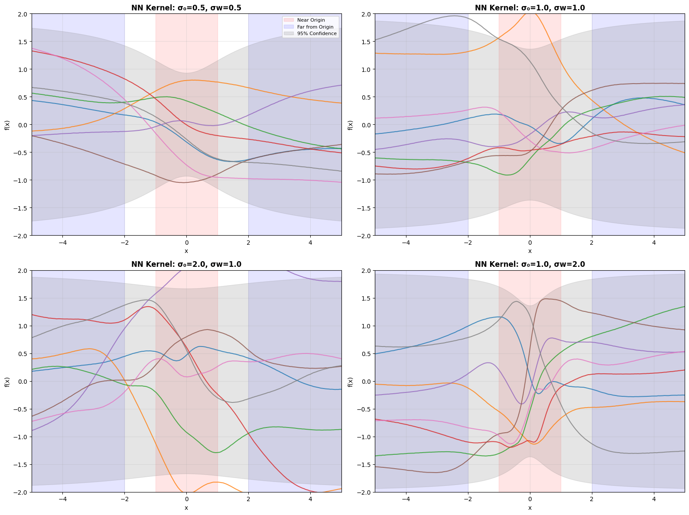
Notes:
Neural Network kernels endow Gaussian Processes with the ability to modulate function complexity based on location, unlike stationary kernels such as RBF. This makes them especially suited for modeling data with heterogeneous behaviors across input space, such as attention-centric regions or localized non-linearities in real-world signals.
Near the Origin (Pink Zone): The NN kernel acts as a complexity amplifier. Higher values of weight variance σw\sigma_wσw​ result in significantly more variation, curvature, and function crossing. This region becomes the core zone where non-linear and expressive behaviors of functions emerge, and where the deviation from traditional RBF kernels is most evident.
Far from the Origin (Blue Zone): Functions tend to stabilize and resemble linear or low-complexity trends regardless of σw\sigma_wσw​. Here, output variance is mainly governed by bias variance σb\sigma_bσb​, making this zone a complexity damper where functions exhibit stationary and asymptotic behavior.
Transition Region: The spatial shift from complex to simple behavior is smooth but directional, controlled largely by σw\sigma_wσw​. High σw\sigma_wσw​ induces sharp gradients between regions, while high σb\sigma_bσb​ flattens uncertainty across zones. This creates anisotropic expressivity, where the NN kernel adapts model complexity based on spatial context.

Slide 24
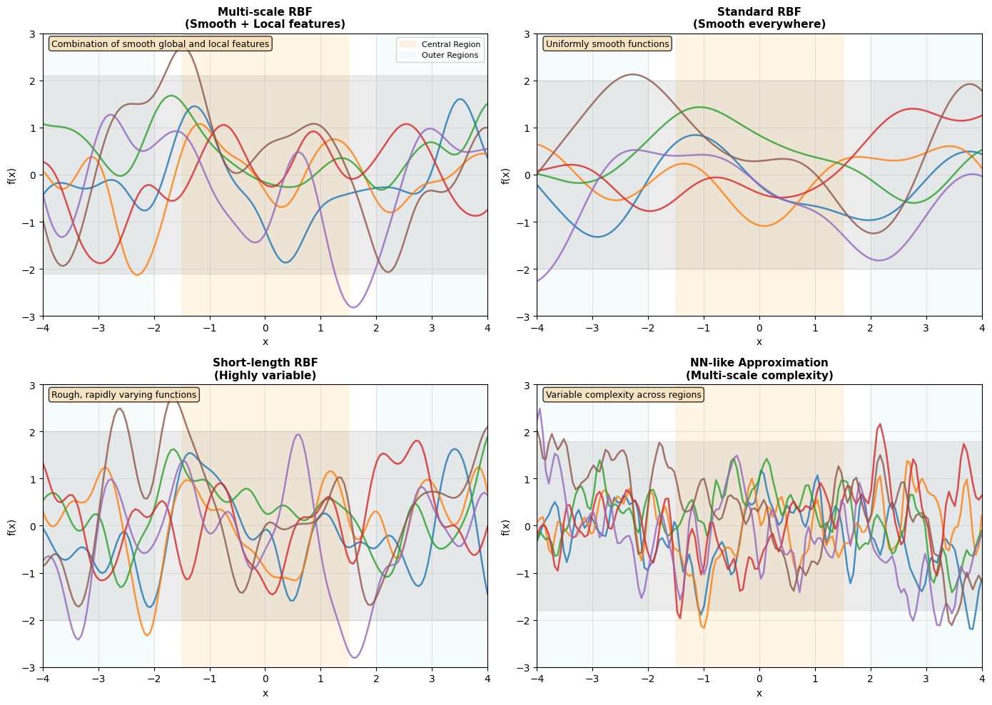
Notes:
=== Key Observations for Neural Network Kernels ===
1. NEAR ORIGIN (|x| < 1): - Functions often smoother due to kernel properties - Lower variance in some NN kernel parameterizations - Behavior depends on σ₀ (bias variance)
2. FAR FROM ORIGIN (|x| > 2): - Functions can become more linear - Variance may saturate at limiting value - Behavior depends on σw (weight variance)
3. NEURAL NETWORK KERNEL PROPERTIES: - Non-stationary: behavior changes with input magnitude - Can approximate functions with varying local complexity - Parameters control global vs local feature emphasis - Natural for modeling neural network function distributions

Slide 25
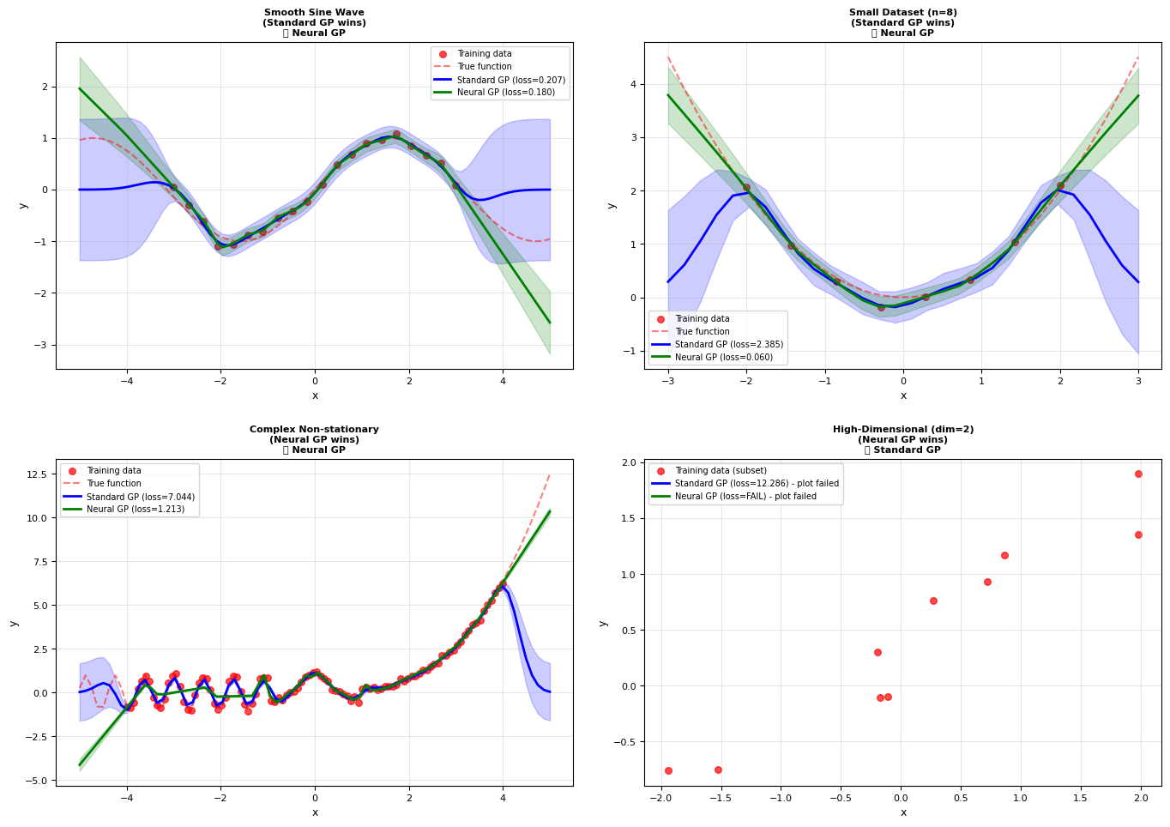

Slide 26
GAUSSIAN PROCESS PRIOR IN MACHINE LEARNING
1.
2.
3.
4.
Regression Tasks: GPs are widely used for modeling noisy, small, or uncertain data in regression problems. They provide both predictions and confidence intervals. Example: Predicting stock prices, temperature, or biological measurements..
Bayesian Optimization: GPs serve as surrogate models to optimize expensive or unknown functions by balancing exploration and exploitation. Example: Tuning hyperparameters in deep learning or engineering systems..
Active Learning:
GPs identify regions with high uncertainty to suggest which data points to label next, minimizing annotation effort. Example: Efficient data collection in medical imaging or NLP.
Time-Series Forecasting: GPs can model temporal patterns using specialized kernels (e.g., periodic, Matern), making them effective for forecasting. Example: Predicting electricity demand, sales trends, or environmental data.

Slide 27
Thanks For listening

Slide 28
questions and answers

